Slide 1
NeT\0rK
네트워크

Slide 2
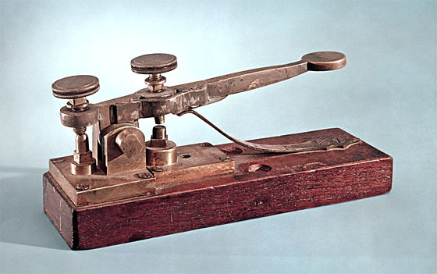
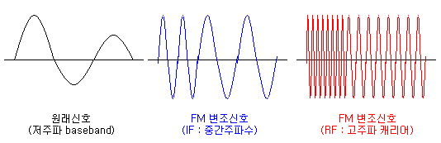
네트워크의 역사
네트워크란 “그물”, “망”을 뜻하는 net와 ‘작업’을 뜻하는 work의 합성어이다.
이것을 통신에 접목시켜보면 각종 통신 장비들이 서로 연결되어 데이터를 교환하며 일하는 통신망이라 할 수 있다.
1830년 모르스의 전신
1870년 헤르츠의 주파수 발견
고주파 송수신

Slide 3
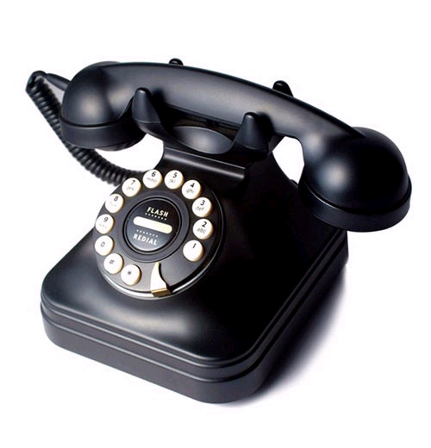
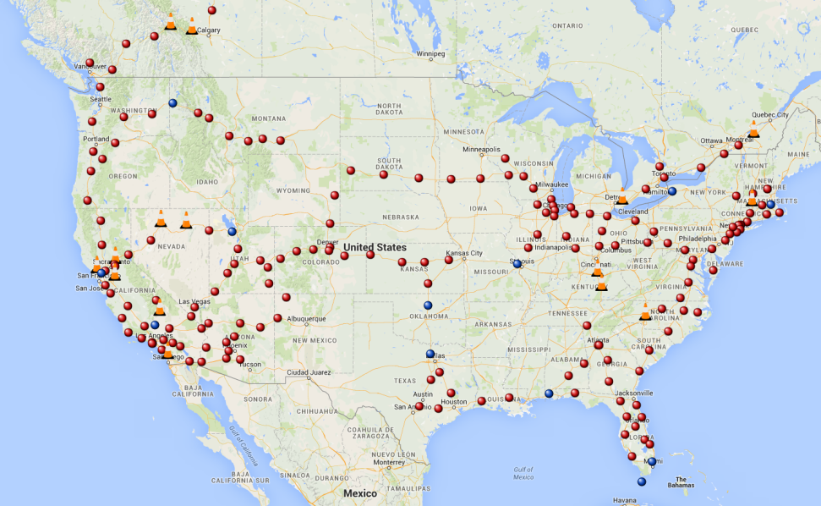
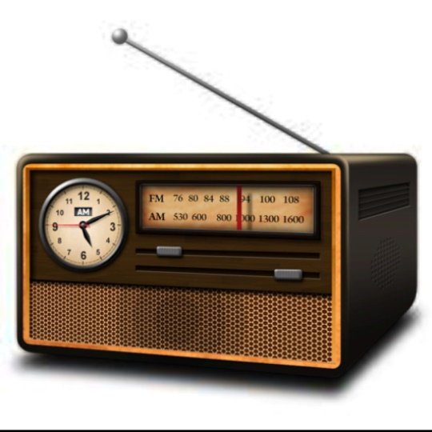
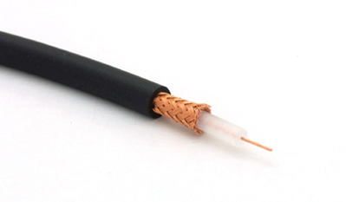
네트워크의 역사
1876년 벨의 전화기
교환대 설치(8개선 21가입자)
1881년 시카고와 뉴욕 장거리 전화 개통
1890년대
마르코니의 라디오
1920년 동축케이블의 발명
이 때부터 많은 용량 전송

Slide 4
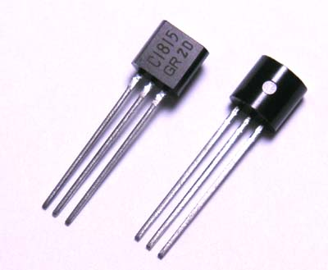

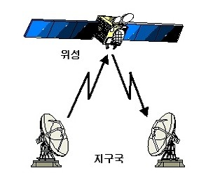
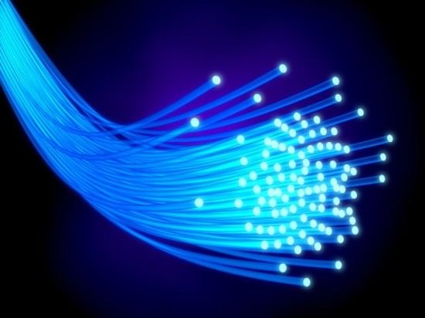
네트워크의 역사
1940년 벨 연구소
트랜지스터 발명
정규 텔레비전 상용화
1950년대 통신위성과 레이저의 개발
오늘날 무선통신과 광통신의 기반 마련
1960년대 광섬유 및 시 분할 장치 등
디지털 전자통신의 기반이 되었다.

Slide 5
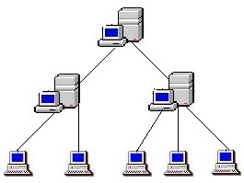
네트워크의 이점
분산처리
대부분 네트워크는 여러 컴퓨터에 작업을 나누어 처리하는 분산 처리에 사용.
분산처리에서는 작업 전체를 담당하는 하나의 대형 시스템 대신 개별 컴퓨터 (대개 개인용 컴퓨터나 워크스테이션)들이 작업을 나누어서 처리한다

Slide 6
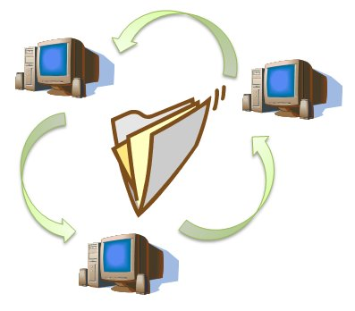
네트워크의 이점
파일공유
네트워크에 직접 파일을 공유하는 빠르고 쉬운 방법을 제공한다. 디스크 또는 USB용 메모리 장치와 같은 이동 매체를 사용하지 않고 직접 네트워크를 통해 파일을 공유 할 수 있다. 또한 이 기능을 이용하여 회사에서 인트라넷을 구축하여 사용하는 것이 보편적이다.

Slide 7
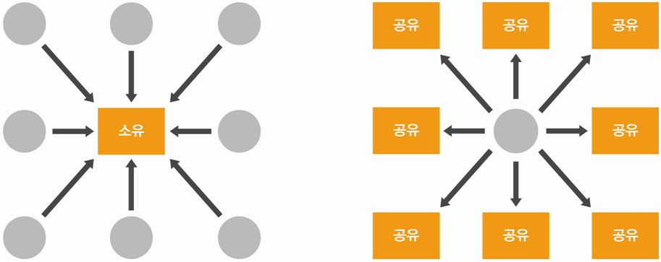
네트워크의 이점
자원 공유
네트워크의 모든 컴퓨터는 프린터,팩스,모뎀 및 스캐너와 같은 자원을 공유 할 수 있다. 효율적인 자원공유를 통하여 자원의 중복과 낭비를 예방할 수 있다.

Slide 8
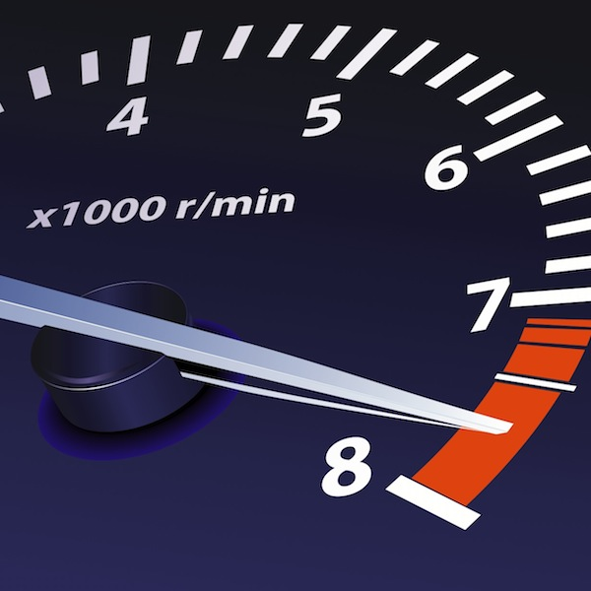
네트워크 평가 기준
효과적이고 효율적인 네트워크가 되기 위해서는 몇 가지 기준에 부합되어야 한다. 그 중에서도 가장 중요한 것은 성능과 신뢰도 및 보안이다.
성능(performance)은 전달 시간이나 응답 시간을 측정하는 등 여러 가지 방법으로 측정 할 수 있다.
전달 시간(transit time)은 메시지가 한 장치에서 다른 장치로 이동하는데 소요되는 시간이며, 응답 시간(response time)은 요구와 응답에 경과된 시간이다.
그 밖에 처리율(throughput)과 지연(delay)이 있다.

Slide 9

네트워크 평가 기준
효과적이고 효율적인 네트워크가 되기 위해서는 몇 가지 기준에 부합되어야 한다. 그 중에서도 가장 중요한 것은 성능과 신뢰도 및 보안이다.
네트워크의 정확성과 함께 네트워크의 신뢰성(reliability)은 고장 빈도수와 고장이 나서 링크를 복구하는데 소요되는 시간, 그리고 재난 상태 발생시의 네트워크의 경고성 등에 의해 측정된다

Slide 10

네트워크 평가 기준
효과적이고 효율적인 네트워크가 되기 위해서는 몇 가지 기준에 부합되어야 한다. 그 중에서도 가장 중요한 것은 성능과 신뢰도 및 보안이다.
네트워크는 여러 지점에서 접근하기 때문에 보안(security) 시스템은 민감한 데이터를 불법적인 접속과 컴퓨터 바이러스의 감염으로부터 보호해야 한다.

Slide 11
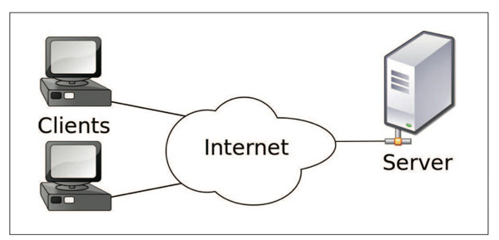
네트워크 구성
클라이언트-서버 방식은 네트워크상에 존재하는 컴퓨터들의 역할을 클라이언트와 서버로 구별하여 운영하는 방식이다. 클라이언트는 서비스를 요구하는 컴퓨터로써, 서버는 서비스를 제공하는 컴퓨터로써 운영되어 네트워크 자원을 공유한다.
서버는 다른 컴퓨터와 공유하기 위한 데이터와 각종 응용 프로그램을 가지고 서비스를 제공하며 클라이언트는 필요한 서비스를 서버에게 요구하여 제공받는 방식으로 네트워크가 운영된다.

Slide 12
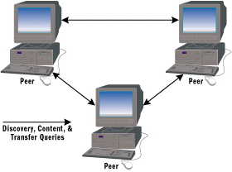
네트워크의 구성
피어(peer)란 동료 또는 대등한 사람을 뜻하는 것으로, 피어 투 피어(peer to peer)
방식은 네트워크에 연결된 각각의 노드가 동등한 역할을 하는 관계로 운영된다.
이 방식에서 각 컴퓨터는 서버의 역할을 하기도 하고, 클라이언트의 역할을
수행하기도 한다.
또한 전용 서버가 존재하지 않으며, 파일이나 프린터와 같은 자원을 공유하기 쉽다.

Slide 13
OSI참조 모델
OSI참조 모델의 사용 목적은 시스템 연결을 위한 표준을 개발 하기 위해서 공통적인 기법을 제시하고 현존하는 네트워크 구조들이 전체적의 모델 안에 존재하도록 하기 위한 것이다.
시스템 간의 상호접속을 위한 개념을 도입한다
OSI규격을 개발하는 데 있어 그 범위를 정한다
관련 규격의 적합성을 공통적인 기반으로 조정한다.
OSI 7계층은 서로 독립적으로 수행할 수 있는 각 계층의 기본 개념과 그 기능에 대한 기준을 설정해 준다.
OSI는 서로 열려진 개방 시스템간의 정보를 교환 할 수 있다는 의미로서, ‘OPEN’이란 어떤 시스템이라도 참조 모델과 관련 표준에 부합하는 형태로 설계되면 상호 연결 될 수 있도록 기준을 제공한다는 의미이다.

Slide 14
OSI참조 모델
응용
Application
주로 GUI
암호화, 복호화
표현
presentation
연결 유지
세션
session
오류 탐색
전송
transport
네트워크
Network
IP 탐색
MAC 탐색
데이터 링크
DataLink
케이블
물리
Physical

Slide 15
OSI 참조 모델
계층 | 계층 이름 | 기능
7 | 응용 (application) | 네트워크 응용 서비스를 제공 (transaction service, FTP, 네트워크 관리 등)
6 | 표현 (presentation) | 정보 표현 형식을 규정 (암호화, 내용 압축, 형식 변환, 가상 터미널 프로토콜)
5 | 세션 (session) | 동기층, 데이터의 정확한 교환을 위한 대화 동기 (프로세스간의 대화 연결을 확립, 단절시키는 수단 제공)
4 | 전달 (transport) | 종단 전송층, 종단 간의 투명한 전송을 위한 전송기능을 제공(양단간의 에러제어, 통신량 제어, 다중화 기능)
3 | 네트워크 (network) | 네트워크를 통하여 데이터 패킷을 전송 (경로제어,통신량 제어)
2 | 데이터 링크 (data link) | 신뢰성 없는 채널을 신뢰성 있는 채널로 변환(에러 체크 기능이 포함된 데이터 블록의 전송, 에러검출, 재전송)
1 | 물리 (physical) | 규격 규정층, 투명한 비트전송을 위한 기계, 전기, 기능, 절차적 특성의 정의

Slide 16
OSI 계층의 정의원칙
각 계층을 분리할 경우에 논리적으로는 각 계층의 관리가 용이하도록 계층 수가 많아야 하지만, 너무 많은 계층으로 나누게 되면 계층 간의 통신 오버 헤드가 발생한다. OSI 7 계층 참조 모델이 만들어진 원칙은 다음과 같다.
공학적인 시스템 작업이 필요이상으로 많아지지 않도록 너무 많은 계층을 만들지 않는다.
서비스는 명확하게 기술되고 각 계층 간의 경계 사이 중 상호 작용이 적은 곳에 경계를 설정한다
각 계층에서 수행되는 프로세서는 타 계층과는 기술적인 측면에서 명백히 다른 기능을 처리하도록 계층을 분리한다.
비슷한 기능들은 하나의 계층으로 모은다
과거의 경험으로 보아 성공적이라고 생각되는 곳에 경계를 설정한다.
데이터를 처리할 경우 다른 단계의 기술이 필요할 때는 계층을 분리 또는 통합한다.
한 층 내에서 다른 층에게 영향을 주지 않고 기능이나 프로토콜을 변형 시킬 수 있도록 한다.
각 층의 경계에서는 그 바로 위 계층과 아래 계층 간의 인터페이스만 정의한다

Slide 17
이더넷
하나의 물리적 전송 매체가 여러 개의 논리적 채널로 나뉘어 있는 브로드밴드 LAN과는 달리 베이스밴드 LAN에서는 하나의 물리적인 전송 매체에 신호를 변조하지 않은 채 기저 대역 신호를 사용하여 정보를 전송한다.
현재 전 세계적으로 가장 많이 보급된 LAN인 이더넷은 베이스밴드 방식을 사용하는 대표적인 LAN이라고 할 수 있다.
이더넷은 1980년에 미국의 디저털사, 제록스사, 인텔사가 공동으로 개발하였는데 그 주요 성분은 동축 케이블, 트랜시버 케이블, 케이블 탭, 이더넷 제어기, 트랜시버 등이다.

Slide 18
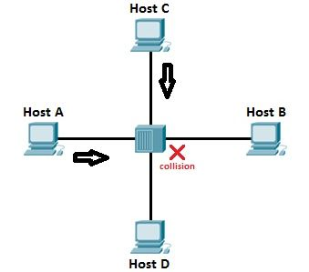
이더넷
이더넷은 CSMA/CD(Carrier Sense Multiple Access with Collision Detection) 버스 통신망으로 가장 널리 사용되는 근거리 통신망 방식이다.
이더넷은 케이블로 상호 연결된 일련의 스테이션들로 구성되는데, 스테이션들은 탭이 부착되어 있는 송/수신기 케이블로 이더넷에 연결된다.
케이블에 전송되는 모든 데이터는 이더넷 패킷의 형태로 전송되며, 패킷은 송신자/수신자 주소, 서비스의 형태, 프레임 검사 항목 등의 정보를 포함한다.
1976년 미국 제록스사가 동축 케이블을 이용하여 3Mbps 속도를 발표한 이래
1979년에는 10Mbps의 이더넷의 전송 속도를 갖는 이더넷의 1.0판
1982년에는 디지털, 인텔, 제록스사 등이 공동으로 개발한 이더넷 2.0판이 발표되어 IEEE 802.3으로 표준화 되었다.

Slide 19
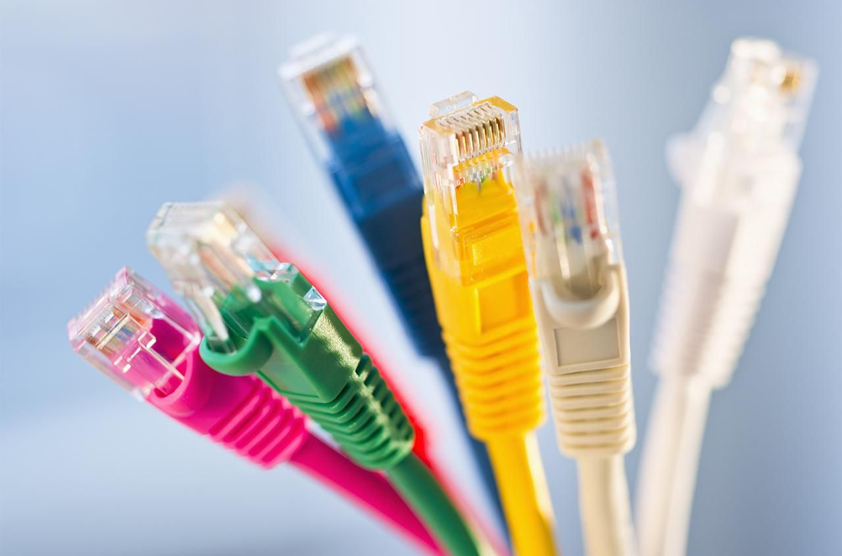
이더넷 명명법
이더넷이라는 용어는 초기의 이더넷을 포함하여 패스트 이더넷, 기가피트 이더넷, 10기가비트 이더넷을 포함하는 용어의 모음이다. 이더넷의 속도는 10,100,1000또는 10000Mbps가 될 수 잇다. 모든 이더넷 유형의 공동 특징은 동일한 기본 프레임 형식을 사용하고 IEEE OSI 모델의 제 2 계층에 해당한다는 점이다.
이더넷에 새로운 객체와 기능을 추가할 필요가 있을 때는 IEEE는 802.3 표준에 새로운 사항을 추가한다.
추가 사항에는 식별자라 불리는 축약 문자가 할당된다

Slide 20
이더넷 명명법
다음은 몇 가지 새로운 사항이 추가 확장된 예이다.
10 BASE 2 (IEEE 802.3a)
10 BASE 5 (IEEE 802.3)
10 BASE T (IEEE 802.3i)
10 BASE TX (IEEE 802.3x)
축약 문자는 다음과 같은 의미를 가지고 있다.
-숫자는 초당 전송되는 데이터를 메가비트 단위로 나타낸다.
-BASE는 베이스 밴드 신호 방식이 사용된다는 것을 나타낸다.
-2와 5라는 숫자는 동축 케이블의 세그먼트 거리를 나타낸다 185m 거리는
반올림하여 200m가 되므로 2라는 숫자를 나타낼 수 있다.
-하나 이상의 알파벳 단어는 사용되는 매체의 종류를 나타낸다.
(F=광섬유,T=비차폐 꼬임 쌍선 케이블)

Slide 21
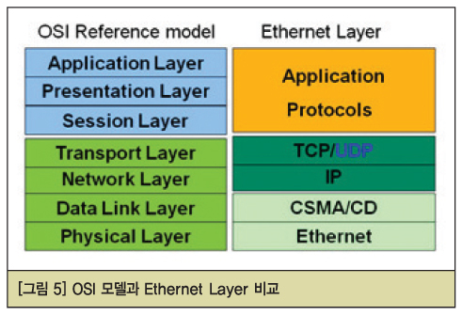
IEEE 802와 OSI모델
IEEE 802와 OSI 모델과의 관계는 아래 그림에 나타나 있다. IEEE는 데이터 링크 층을 두 부분으로 나누었으며, 이들은 각각 논리 링크 제어(LLC: Logical Link Control)와 매체 접근 제어(MAC : Media Acess Control)이다.
LLC는 IEEE에서 정의한 모든 LAN에 적용되는 동일한 것으로 LAN의 구조와 무관하다. 반면 MAC은 다수의 모듈은 포함하여 사용하는 LAN제품에 특정한 정보를 포한한다.

Slide 22
MAC과 LLC
매체 접근 제어(MAC)
MAC 부계층은 물리 매체를 통하여 프레임을 전송하는 방법을 정의하고 있다.
네트워크 장치와 네트워크 토폴로지 저으이 그리고 선로 규약과 관련된 물리적 주소 체계를 다룬다.
논리 링크 제어(LLC)
LLC 부계층은 서로 다른 프로토콜 형태를 논리적으로 파악하는 것과 이들을 캡슐화 하는 작업을 담당한다.
유형 코드 또는 서비스 액세스 포인트 ID에 의하여 논리적인 정보 확인 기능을 수행한다.
IEEE 802는 제 1 계층인 물리 계층과 제2 계층인 데이터 링크 계층을 표현하는 MAC을 나타낸다.

Slide 23
이더넷 구성
가장 간단한 형태의 이더넷은 하나의 세그먼트로 구성되어 있지만, 여러 개의 세그먼트로 구성될 수 있다. 허브를 통한 스타 형 이더넷으로 스테이션과 최대 거리는 UTP케이블의 거리이고 허브의 포트 수에 따라 스테이션 수가 결정된다.
허브
com
com
com
com

Slide 24
TCP/IP
1969년에 하나의 프로젝트가 미 국방성의 주요부서인 ARPA(Advanced Research Project Agency)에 의해 지원되었다.
ARPA는 초기 연구의 기본 개념을 네트워킹에 적용하여 점 대 점 전용선으로 연결된 패킷 교환 네트워크인 ARPANET(ARPA(Advanced Research Project Agency Network)를 구축하였다.
ARPA에서 개발한 네트워크를 통해 컴퓨터가 통신하는 방법을 규정한 규약이 TCP/IP이다.

Slide 25
TCP/IP의 이해
TCP/IP는 2개의 계층으로 이루어진 프로그램이다. 상위 계층인 TCP는 메시지나 파일들을 좀 더 작은 패킷으로 나누어 인터넷을 통해 전송하는 일과, 수신된 패킷들을 원래의 메시지로 재조립하는 일을 담당한다. 하위 계층인 IP는 각 패킷의 주소 부분을 처리함으로써, 패킷들이 목적지에 정확하게 도달할 수 있게 한다.
네트워크상의 각 게이트웨이는 메시지를 어느 곳으로 전달해야 할지를 알기 위해, 메시지의 주소를 확인한다. 한 메시지가 여러 개의 패킷으로 나뉜 경우 각 패킷들은 서로 다른 경로를 통해 전달될 수 있으며, 그것들은 최종 목적지에서 재조립 된다.
서버 클라이언트 점대점 통신
client
Server

Slide 26


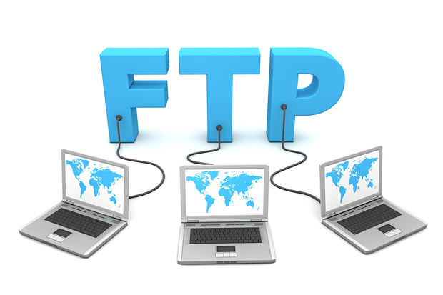
TCP/IP의 이해
TCP/IP와 TCP/IP를 이용하는 상위 계층의 응용 프로그램들은 모두 ‘커넥션리스트’라고 불리는데, 이는 각 클라이언트의 요구가 이전에 했던 어떠한 요구와도 무관한 새로운 요구로 간주된다는 것을 의미한다.
커넥션리스트는 네트워크를 독점하지 않으므로, 모든 사람들이 그 경로를 끊임없이 공동으로 사용할 수 있게 한다.
많은 인터넷 사용자들이 TCP/IP를 이용하는 상위 계층 응용프로토콜에 대해서는 잘 알고 있다.
상위 계층 프로토콜

Slide 27
TCP/IP의 이해
PC 사용자들은 보통 인터넷에 접속하기 위해 SLIP이나 PPP를 많이 사용한다.
다이얼 업 전화 접속을 통해 접속 서비스 사업자의 모뎀으로 보내질 수 있도록 IP 패킷들을 캡슐화 한다.
TCP/IP와 관련이 있는 UDP는 특별한 목적을 위해 TCP대신에 사용되는 것이다.
라우팅 정보를 교환하기 위해 네트워크 호스트 컴퓨터에 의해 사용되는 프로토콜에는 ICMP, IGP, EGP, BGP등이 있다.
UDP는 TCP와 달리 검증을 하지 않아 안정성이 낮으나 TCP 보다 속도가 빠르다는 장점이 있다.

Slide 28
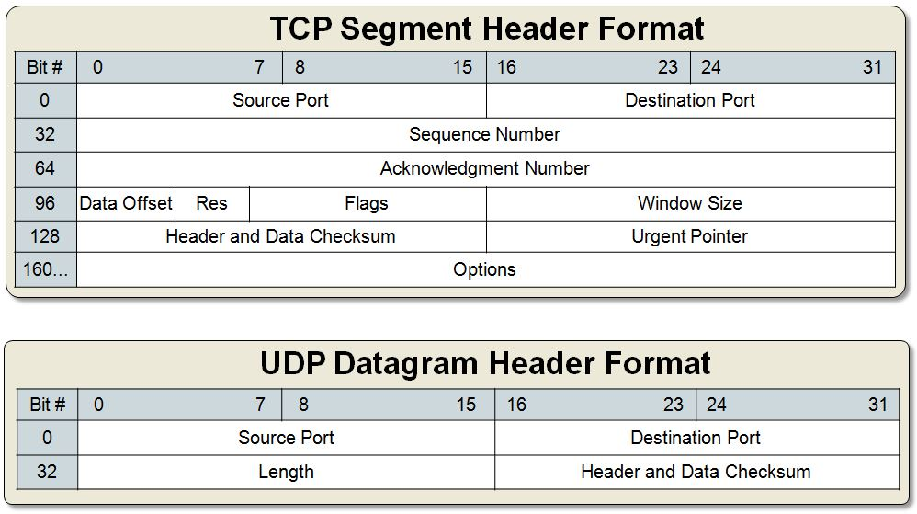
TCP/IP의 구조
TCP에 의해 제공되는 서비스의 범위는 광범위한 세그먼트 헤더를 요구한다. TCP 세그먼트 형식과 UDP데이터 그램 형식을 비교하면 두 프로토콜 간의 차이점을 알 수 있다.
TCP는 신뢰성이 높지만 확인 응답 대기 등으로 인해 속도가 느리다.
UDP는 프레임 크기가 작기 때문에 TCP보다 빠르지만 신뢰성을 제공하지 않는다.

Slide 29
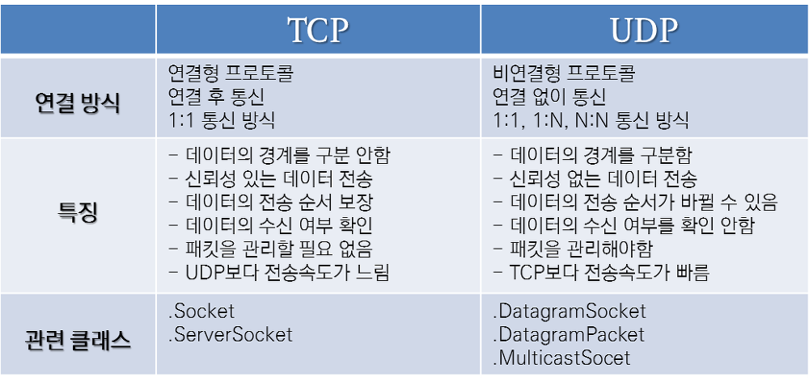
TCP UDP 비교

Slide 30
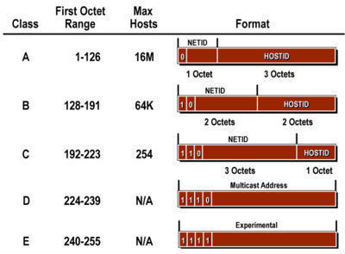
IP주소
IP주소는 공식적으로 A,B,C,D의 4개 클래스로 구분되고 네트워크 규모 및 사용자 환경에 따라 적절한 클래스의 IP 주소를 선택하여 운영 할 수 있다. 물론 NIC로 부터 할당 받을 수 있는 IP주소가 제한적이어서 서브네팅 이라는 방법을 사용해 IP를 효율적으로 관리할 수 있다.

Slide 31
TCP/IP 계층
응용 계층
FTP (21) : 인터넷을 통하여 파일을 송수신하는 프로토콜
DNS (53) : 도메인 이름의 위치를 알아내기 위한 IP주소로 바꾸어 주는 시스템
telnet (23) : 특정 사용자가 네트워크를 통해 다른 컴퓨터를 이용할 수 있는 시스템
SMTP (25): 전자 우편을 보내고 받는데 사용되는 프로토콜. 주로 메일을 보내는데 사용하며, POP3나 IMAP 등으로 수신되어있는 메일을 받아본다.
TFTP (69): 이더넷을 이용하여 파일을 다운 받는 프로토콜 UDP방식 사용
SNMP (161): 네트워크 장비들로 필요한 정보를 가져와서 장비 상태를 모니터링 함
RIP (520): 동적 라우팅 프로토콜 중 가장 쉬운 라우팅 프로토콜

Slide 32
TCP/IP 계층
전송 계층
데이터를 쪼개어 세그먼트로 만들어 인터넷 계층으로 넘겨준다.
TCP: IP네트워크에서 신뢰성 높은 데이터 전송을 실현하기 위해 연결 지향형 서비스와 재전송 기능을 지원해주는 프로토콜
UDP : TCP/IP의 기반이 되는 대표적인 프로토콜로, 연결을 설정하는 시간을 줄여서 훨씬 적은 오버 헤드를 갖는다. 그러나 신뢰성을 보장하지 않는다.

Slide 33
TCP/IP 계층
인터넷 계층
IP 헤더를 추가하여 네트워크 인터페이스 계층으로 넘겨준다.
IP : OSI 세 번째 계층인 인터넷 계층의 기능을 수행하는 프로토콜로 신뢰성을 보장하지 않고, 송.수신 측으로 데이터를 보내는 기능만 한다.
ICMP : IP와 조합하여 발생하는 오류의 처리와 전송 경로의 변경을 위한 제어 메시지를 다루는 프로토콜이다.
ARP : 목적지 IP 주소 정보로 MAC주소를 가져오는 프로토콜이다.
RARP : 목적지 MAC 주소를 이용하여 IP 주소를 가져오는 프로토콜이다.

Slide 34
TCP/IP 계층
네트워크 접속 계층
패킷을 프레임으로 만들어 목적지까지 전달한다.
FDDI : 광섬유 케이블을 사용하여 간선 LAN을 구성하거나 컴퓨터를 직접 연결하는 고속 통신망 구조로 단일, 다중 모드의 광섬유 케이블 모드를 지원한다.
이더넷 : 가장 대표적인 버스 구조 방식의 근거리 통신망으로 CSMA/CD 방식을 사용하여 데이터를 전송한다. 현재 LAN 구성 시 가장 많이 사용되는 인터페이스이다.

Slide 35
LAN 설계
LAN(Local Area Network)이라는 말은 각국에 따라서 정의에 약간 차이가 있다
IEEE의 컴퓨터 표준 위원회에서는 LAN을 ‘다수의 독립된 컴퓨터 기기들이 상호간에 통신이 가능하도록 하는 데이터 통신 시스템’이라고 정의하고 있으며 케네스 J. 서버와 하비 A. 프리먼은 다음과 같이 몇 가지로 구분하여 정의하고 있다
단일 기관의 소유일 것
수마일 범위 이내에 지역적으로 한정되어 있을 것
어떤 종류의 스위칭 테크놀로지를 갖고 있을 것
원거리 네트워크(WAN)의 경우보다 높은 통신 속도를 가질 것
한편 William Stallings은 LAN을 ‘작은 지역 내에서 다양한 통신 기기의 상호 연결을 가능하게 하는 통신 네트워크’’로 정의하고 있다.
여기서 통신 기기란 컴퓨터, 터미널, 주변 장치, 온도 습도 등의 센서, 전화, 텔레비전, 송수신기 등을 포함한다.
또 다른 LAN의 정의를 보면 ‘사무실, 빌딩, 공장 등과 같이 제한된 지역에서 정보 처리 장치들을 연결하여 최적화 하고 신뢰성 있는 고속 통신 채널을 제공하는 네트워크’라고 정의하는 사람도 있다.

Slide 36
LAN의 특성
LAN은 데이터 시스템의 증가와 사무 자동화의 발전에 따라 사무 효율의 향상 등을 목적으로 한정된 지역 내에 있는 많은 단말이 효율적으로 통신이 가능하도록 하기 위해 많은 분야에 도입 되고 있다.
LAN의 일반적인 특성
완전한 연결성
어떤 제조 회사의 기기든지 서로 연결이 가능해야 하며 대화식 전송, 장시간의 전송도 효율적으로 이루어질 수 있어야 한다.
재배치의 용이성
- 네트워크의 기기들이 위치가 변화하였을 때 네트워크 전체에 미치는 영향이 없거나, 있더라도 최소가 되어야 한다. 이러한 특성을 자기 인식이라고 한다.

Slide 37
LAN의 특성
LAN의 일반적인 특성
고 신뢰성
네트워크가 고도의 가동률(availability)을 유지하고 고장에 견딜 수 있어야 하며(fault tolerant)네트워크의 운영이 용이해야 한다.
확장이 쉬울 것
네트워크의 확장 시 네트워크의 운영에 중단을 초래하지 않고 용이하게 확장이 가능하며 융통성이 커야 한다.
음성과 데이터 그리고 비디오 신호의 전송이 가능할 것
- 모든 신호를 디저털화 등의 기술에 의해 종합 처리가 가능하여야 한다.

Slide 38
LAN 특성
LAN의 기술적인 특성
단일 기관의 소유
같은 사무실, 빌딩, 공장, 캠퍼스 등과 같이 단일 기관 소유 영역에 설치되기 때문에 공중 통신 회전을 이용할 때 감수해야 할 행정적, 기술적 제약을 받지 않고 다양한 네트워크의 구성이 가능하다. 그러나 이는 표준화를 어렵게 하는 단점도 있다.
광대역 전송 매체의 사용으로 고속 통신 가능
광대역 전송 매체는 대단히 큰 통신 용량을 제공하므로 고속 통신이 가능하며, 이로 인해 단일 매체를 이용하여 많은 이용자가 지연 없이 서로 정보를 주고받을 수 있다. 또한, 브로드밴드 전송에서와 같이 다중화 기술을 사용하여 음성, 데이터, 비디오, 영상 등의 전송을 가능하게 한다.

Slide 39
LAN 특성
LAN의 기술적인 특성
네트워크 내의 어떤 기기 간에도 전송 가능
네트워크에 연결된 모든 기기들은 어떤 기기와도 정보를 교환할 수 있으며 동등한 매체 이용 기회를 갖는다. 물론 경우에 따라서는 여러 기기에 다른 우선순위를 부여할 수도 있다.
경로 선택이 불필요
- 일반적으로 WAN에서는 정보 전송을 위해 경로 선택 절차가 필요하다. 그러나 LAN에서는 게이트웨이를 통해 다른 네트워크와 연결되지 않는 한 전송 매체 제어 기술 이외에 별도의 경로 선택 절차는 필요 없다.

Slide 40
LAN 특성
LAN의 기술적인 특성
매우 낮은 에러율
동축 케이블이나 광섬유 케이블 등 자체의 전송 특성이 좋을 뿐만 아니라 전송 거리가 짧으므로 전송 에러율이 낮아 신뢰성 있는 정보 전송이 가능하다.
확장성과 재배치성이 유리
LAN 제품에 따라 다르나 대체로 네트워크의 확장이나 재배치가 쉽게 행해질 수 있다.
이상에서 살펴 본 LAN의 특성은 모든 LAN에 일반적으로 적용되는 기술적 특성으로 제품마다 특성은 전송 속도, 매체 전송 방법, 매체 제어 기술, 토폴로지 등에 따라 조금씩 그 특성이 다르다.

Slide 41
LAN 설계
인터 네트워크 장비
적절한 LAN 장비 선택하기
각 LAN은 다른 네트워크에 LAN을 연결하기 위한 게이트웨이로써 라우터를 가진다. 라우터의 배치는 LAN의 중심에서 스위치들의 기술에 부합하는 이더넷 인터페이스들에 의해 결정된다. LAN 내부에는 종단 장치들을 LAN에 연결하기 위해, 하나 이상의 허브 또는 스위치 들이 있다.
인터 네트워크 장비
라우터는 네트워크를 상호 연결하기 위해 사용되는 주된 장비다. 라우터는 다른 네트워크를 연결하고 네트워크들 사이에서 패킷의 경로를 정한다.
라우터들은 브로드캐스트 영역들과 충돌 영역들을 나눌 수 있다.
LAN과 WAN 인터페이스 둘 다 가진다.

Slide 42
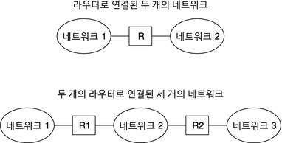
LAN 설계
인터 네트워크 장비
라우터의 LAN 인터페이스들은 라우터를 LAN 미디어에 연결한다 이를 위해 보통은 UTP 케이블을 사용하지만, 광섬유를 사용하기 위한 모듈들이 추가될 수 있다.
라우터의 시리즈나 모델에 따라, LAN과 WAN의 케이블링 연결을 위해 인터페이스 타입들이 있을 수 있다.

Slide 43
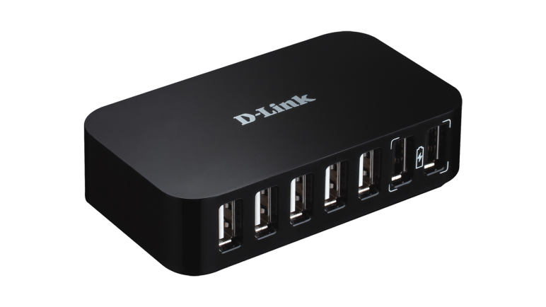
LAN 설계
인프라 네트워크 장치
LAN을 생성하기 위해서는 네트워크에 종단 장치들을 연결하기 위한 적절한 장비들을 선택하여야 한다. 가장 일반적으로 사용되는 허브와 스위치이다.
허브
허브는 신호를 받고, 그것을 재생성한 다음, 모든 포트들을 통해 그 신호를 내보낸다. 허브의 사용은 논리적인 버스를 생성한다.
포트들은 공유된 대역폭 접근 방식을 사용하는데, 충돌과 회복 때문에 LAN에서 성능이 감소된다.
허브는 스위치보다 가격이 더 저렴하다, 따라서 일반적으로 비용이 제한될 때나, 낮은 처리량을 요구하는 아주 작은 LAN에서 중개 장비로 선택된다.

Slide 44
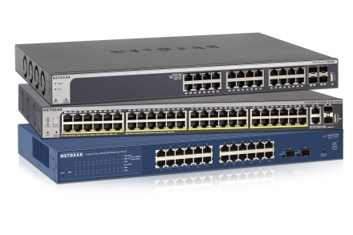
LAN 설계
인프라 네트워크 장치
스위치
스위치는 프레임을 받아, 그 프레임의 각 비트를 재생성한 다음 적절한 목적지 포트로 내보낸다. 이장비는 하나의 네트워크를 다수의 충돌 영역들로 분할하는데 사용한다.
포트별로 점 대 점 논리적 토폴로지를 생성한다. LAN의 성능을 증가시키기 위해 독점적인 대역폭을 제공한다.
일반적으로 스위치는 LAN에 장비들을 연결하기 위해 선택된다. 스위치가 허브보다 가격은 더 비싸지만, 향상된 성능과 안전성은 그만한 값어치를 한다.
일반적인 기업의 LAN 세팅에서 다수의 컴퓨터를 상호 연결 할 수 있게 하는 다양한 기능을 가진 여러종류의 스위치가 있다.

Slide 45
LAN 설계
장비 선택 요건
LAN은 사용자의 요구 사항들을 만족시키기 위해, 계혹되고 설계되어야만 한다. 계획은 모든 욕들과 비용 요인들, 그리고 배치 옵션들에 대해 충분히 고려되어야 한다. 특정한 LAN을 위한 장비 선택 시 고려해야할 요건은 다음과 같다.
비용
포트/인터페이스의 속도와 종류
확장성
관리의 용이성
추가적인 기능과 서비스

Slide 46
스위치를 선택할 때
비용
스위치의 비용은 성능과 기능에 의해 결정된다.
용량은 가용한 포트들의 수와 타입, 스위칭 속도를 포함한다. 비용에 미치는 다른 요인은 네트워크 관리 능력과 내재되어 있는 보안 기술, 선택 가능한 고도의 스위칭 기술이다.
중앙 스위치까지 연결된 케이블에 다수의 더 작은 스위치들을 배치하는 것의 가격과 더 긴 케이블 길이로 인한 지출을 비교하여야 한다.
중복성을 부여하기 위해 얼마나 많은 비용이 드는가
만약 하나의 중앙 스위치에 문제가 있으면 모든 물리적인 네트워크의 동작이 영향을 받는다. 중복성은 여러 방법에 의해 제공될 수 있다.
중앙스위치와 보조스위치를 설치 할 수 있다. 스위치 다수의 상호 연결을 위해 추가적인 케이블링을 사용 할 수도 있다.

Slide 47
스위치를 선택할 때
포트/인터페이스 속도와 타입
속도에 대한 요구는 LAN 환경에서 항상 존재한다. 10/100/1000Mbps NIC들이 내장된 더 새로운 컴퓨터들이 나와 있다. 증가된 속도들을 수용 할 수 있는 2계층 장비들을 선택한다면 중심 장비들을 대체하지 않고도 네트워크를 진화 시킬수 있다.
스위치를 선택할 때 포트들의 수와 타입을 정하는 것은 중요한 결정이다. 요구사항을 만족하기 위하여 모듈을 추가하여 확장할 수 있다.
현재의 요구에 충분한 포트들을 가진 스위치를 구입할 것인가?
UTP속도들이 혼합된 스위치를 구입할 것인가?
UTP와 광 포트, 둘다 가진 스위치를 구입할 것인가?

Slide 48
라우터를 선택할 때
라우터를 선택할 때 우리는 라우터의 특성에 목적에 맞추는 것이 필요하다. 스위치와 마찬가지로 비용, 인터페이스 타입과 속도가 잘 고려되어야만 한다. 라우터를 선택할 때 추가적으로 필요할 것인지 고려한다.
확장성
- 라우터와 스위치 같은 네트워킹 장비들은 고정된 설정과 모듈 방식의 물리적인 설정을 갖고 있다. 고정된 설정은 명확한 수와 포트타입, 인터페이스를 갖는다. 모듈 방식의 장비들은 새로운 요구가 생겨남에 따라 새로운 모듈을 추가할 수 있는 유연성을 제공하는 확장 슬롯들을 갖고 있다.

Slide 49
라우터를 선택할 때
포트/인터페이스 속도와 타입
예산
장비 선택시 예산은 중요한 고려사항이다. 라우터에 필요한 인터페이스와 기능에 따라 가격이 높아질 수 있다. 특히 광섬유와 같은 추가적인 모듈은 비용을 증가시킬 수 있다. 따라서 라우터에 연결되기 위해 사용되는 매체는 추가적인 모듈을 구입할 필요 없이 지원되어야지만 비용을 최소화 할 수 있다.

Slide 50
라우터를 선택할 때
운영체제가 갖고 있는 기능
운영 체제의 버전에 따라 라우터는 다음과 같은 기능과 서비스를 지원할 수 있다.
보안
QoS(Quality of Service)
VoIP(Voice over IP)
NAT(Network Address Translation)
DHCP(Dynaic Host Configuration Protocol)
다양한 3계층 프로토콜의 라우팅
시스코 라우터의 각 시리즈들은 확장성, 다수의 미디어 종류들에 대한 지원 다양한 시스템 기능과 서비스들을 제공한다.

Slide 51
장비 상호 연결
LAN과 WAN연결하기
LAN 케이블링의 설치를 계획할 때, 고려해야 할 4개의 물리적인 영역이 있다.
작업 영역
분배 설비로도 알려진 통신실
수직 케이블링으로도 알려진 백본 케이블링
수평 케이블링으로도 알려진 분배 케이블링

